Slide 1
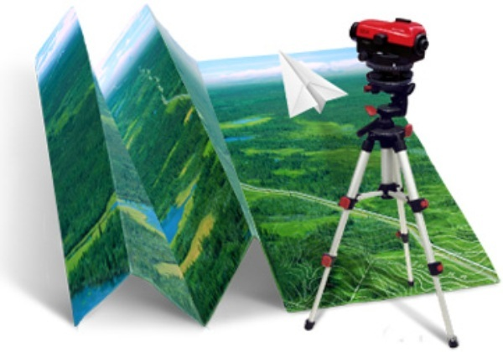
Дәріс №8 жалғастырылатын үшбұрышқа екі оқпан арқылы ориентирлік тәсіл
дәріс жоспары:
Жер беті және жер асты тау-кен өңдеудің пландық түсірісі;
Бір вертикальды оқпан арқылы жасалатын ориентрлі-жалғастыру түсірісі;
Ориентрлі – жалғастыруды тіктеуіш көмегімен жасау әдісі.

Slide 2
Жер беті және жер асты тау-кен өңдеудің пландық түсірісін геометриялық байланыстыруды іске асыруда өзіндік ерекшелікке ие. Ориентирлік жалғастыру түсірісін орындау нәтижесінде алынуы қажет: а) Жерасты тірек торының бастапқы пунктінің х және у координаттары; б) бастапқы қабырғасының дирекционды бұрышы.
Жер асты өңдеулерді жер бетімен (кен орнын ашу тәсілі) жалғастыру тәсілдеріне байланысты, ориентирлі –жалғастыру түсірісінің негізгі үш түрі бар:
1) штол немесе еңістетілген оқпан арқылы;
2) бір вертикальды оқпан арқылы;
3) жер асты өңдеуді жалғаушы екі вертикалды оқпан арқылы.
Бірінші жағдайда, жалғастырушы түсіріс, шахтаға әдеттегі теодолиттік жүріс жасау жолымен іске асырылады. Екінші және үшінші жағдайға арнайы қабылдаулар пайдаланылады.

Slide 3
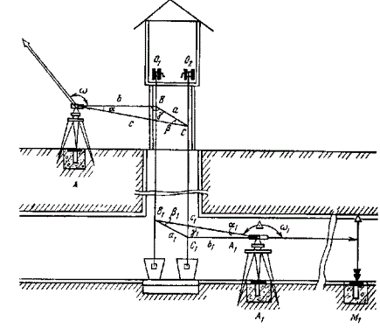

Slide 4
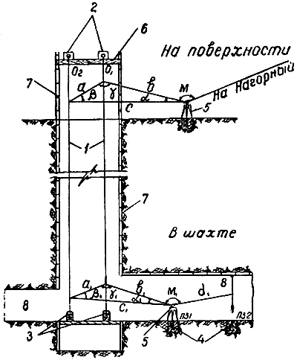
Жалғастырушы үшбұрыш тәсілімен шақтада бағыт бету:
1 - тіктеуіш; 2 – орталықтандырғыш пластинкалы лебедка 3 –май құйылған бак; 4 – полигонометриялыө белгі; 5 - теодолиттер; 6 – пластинканы және лебедканы бекітуге арналған брусьтағы төсеме; 7 – шахта оқпаны және копер; 8 – оқпан маңындағы қақпа

Slide 5
7.2 Бір вертикальды оқпан арқылы ориентрлі-жалғастыру түсірісі
Бір вертикальды оқпан арқылы ориентрлі-жалғастыру түсірісі өз ішіне:
1) шахтаның үстімен екі нүкте жобалау; 2) осы нүктелерге үстіңгі бетте және олардың тау-кен жұмысының горизонттағы проекциясына жанастыру; 3) есептеу.
Жобалау оқпанға түсірілген екі тіктеуіш көмегімен іске асырылады. Тіктеуіштің вертикальды жағдайы, олардың шахта бетіндегі координатасы х және у , сондай-ақ жармасының дирекционды бұрышы сәйкеседі.
Тіктеуішпен үстіңгі бетте жанастыру, өндірісте белгілі пунктен жер бетінде тіктеуіш координатасын және олардың жармасының дирекционды бұрышын табуға мүмкіндік беретін, бұрыштық және сызықтық өлшеулерді қамтиды. Сәйкесінше тау жұмыстарының горизонттында тіктеуішке жанастыру-бұл тіктеуіштің табылған координатасы және олардың жармасының дирекционды бұрышы бойынша шахтада бастапқы пунктің координатасын анықтау және жер асты тірек торының бастапқы қабырғасының дирекционды бұрышын анықтауға мүмкіндік беретін өлшеу.
Осыдан, ориентирлі-жалғастырушы түсірісті бір оқпанмен жүргізу барысында, жобалаумен жанастыру, өте мұқият арнайы қабылдаумен жасалатынын байқауға болады.

Slide 6
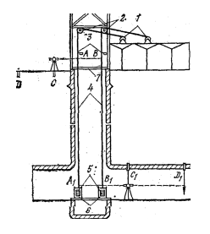
7.3 Тау-кен жұмыстарының горизонтында үстіңгі бетпен нүктені тіктеуіш көмегімен жобалау
Тіктеуіш көмегімен жобалауды жүзеге асыру үшін қажет: тіктеуіштіі түсіріп-көтеруге қажетті қол лебедкасы 1, тіктеуішті шахтаға бағыттау үшін, блок 2, орталықтандыру пластинкасы 3, болат сым 4, жүк 5, тыныштандырғыш 6. Аталған жабдықтардың орналасуы 7.1 суретінде көрсетілгендей.
Сурет 7.1 - Бір вертикальды ствол арқылы ориентирлік-жалғастырушы түсіріс схемасы

Slide 7
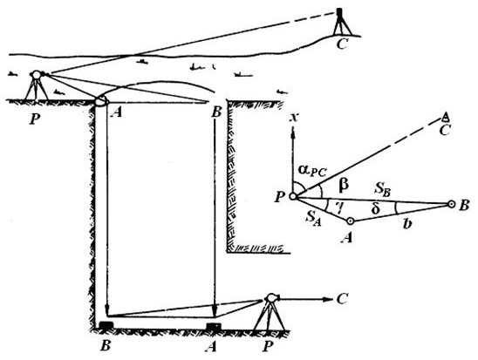

Slide 8
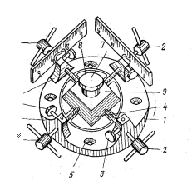
7.4 Тіктеуіштің шайқалуын бақылау
Білетініміздей ауалық ағыстың немесе жаңбыр тамшылары әсерінен тіктеуіштің тербелуі толығымен тынышталмайды. Бұл жағдайда жобалау, тербелмелі тіктіеуішпен іске асырылады. Жобалаудың дәлдігін жоғарлату үшін, тіктеуіш тербелісін шкаласы бар орталықтандырғыш тарелка көмегімен бақылайды. (сурет 7.2). Бұл бақылаудың мақсаты, шкала бойынша тіктеуіштің шеткі жағдайының оның тыныштың жағдайына салыстырмалы кері санағын табудан тұрады. Тіктеуіштің осы санағын кері қойып, одан жанасудың барлық элементтерінің өлшеулерін жүргізуге болады.
Сурет 7.2- Шкалалы орталықтандыратын тарелка

Slide 9
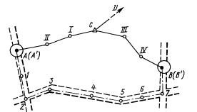

Slide 10
7.5 Жалғастырылатын үшбұрыштарды тіктеуішке жанастыру және оларды өңдеу
Екі тіктеуіште тыныш жағдайда бекітілген кезде жобаның аяқталуы бойынша оларды жанастыруды іске асырады. Әдетте ол жер бетінде және жер астында бір уақытта жүргізіледі. Жанастырудың әдісін таңдау, дирекционды бұрышты қажетті қабырғадан жер бетіне тіктеуіш жармасына және тіктеуіш жармасынан жер асты тірек торлары қабырғасына беру барысындағы орташа квадраттық қателік 30" аспайтындай етіп тағайындалады.
Ең көп қолданылатын жанастыру тәсілі, үшбұрыштарды жалғастыру. Ол жанасатын нүктелердің, бұрыштық сызықтық өлшемдері жағдайын таңдаудан жинақталып отырады.
Жанасатын нүктелердің орналасу орнын таңдау. 7.3 суретте үшбұрыштарды жалғастыру тәсілі көрсетілген, онда үшбұрыштарды жалғастыру тәсілі жер бетінде және тау жұмыстарының горизонтында пайдаланылған. Осыдан жер бетінде шахтада оқпанға жақын С нүктесі және С₁ нүктесі олардан екі тіктеуіште көрінетіндей, сондай-ақ жер бетіндегі жақын пунктпен жер асты тірек торлары көрінетіндей есеппен бекітіледі. Жобалық А және В нүктелерімен бірге, олардың проекциясы А₁ және В₁,таңдалған нүктелер жалғастырушы деп аталатын ABC және А₁ В₁ С₁,үшбұрышын қалыптастырады.

Slide 11
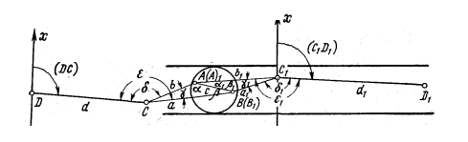
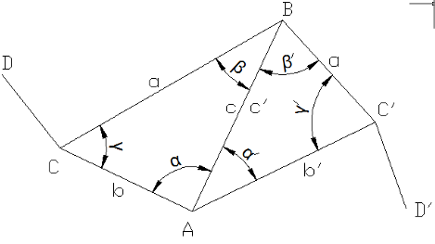
Сурет 7.3- Жалғасқан үшбұрыштарды жанастыру схемасы

Slide 12
Жалғасқан үшбқрыштарды жанастырудың ерекшелігі, оның схемасының өлшеуге, есептеуге қарапайымдылығы болып табылады. Мұнан басқа, бұл тәсіл, жанасудың біршама жоғары дәлдігін, үшбұрыштардың тиімді формасын құрастыру және өлшеудің мұқият орындалуы есебінен алуға мүмкіндік береді. Сондықтан ориентрлі-жалғастыру түсірісін жанасудың геометриялық әдісі бір оқпан арқылы жүргізу өндірісі барысында, көбінесе жалғастырушы үшбұрыштармен жүзеге асырылады. Дегенмен үшбұрыштардың тиімді формасын құру мүмкіндігі болса, жанастырудың басқада тәсілдерін пайдалануға болады. Бір оқпан арқылы ориентирлі –жалғастырушы түсірісті бақылау үшін, екі рет орындалады (тіктеуіштің екі жағдайында).

Slide 13
7.6 Екі вертикальды оқпан арқылы ориентирлі –жалғастырушы түсіріс
Бұл түсірісте жер бетімен жер асты түсірісінің геометриялық байланысы, әрбір оқпанда бірден түсірілетін екі тіктеуіш көмегімен жүзеге асырылады. Бұл жағдайда тіктеуіштер арасындағы арақашықтық, он тіпті жүз метрлермен есептеп шығарылады, осыған байланысты жобалаудың бұрыштық қателігі азаяды. Осылай болғандықтан, Екі вертикальды оқпан арқылы ориентирлі –жалғастырушы түсірістің негізгі артықшылығы, жобалаудың бұрыштық қателігінің өте аз болуы болып табылады. Сондықтан іс-жүзіндегі маркшейдерлік істе, екі қабарлаушы вертикальды оқпан барысында, ориентирлі –жалғастырушы түсірісті, екі оқпан арқылы жүргізу тәсілімен атқарады. Егер шахта даласының көп жағдайда, вертикальды оқпанның аз болғанда екеуімен ашылатындығын ескерсек, қарастырылып отырған тәсілдің маркшейдерлік тәжірибеде кең таралған тәсіл екендігі белгілі болады.

Slide 14
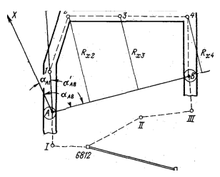
Екі вертикальды оқпан арқылы ориентирлі –жалғастырушы түсіріс, келесі операцияларды орындаумен жүргізіледі: а) тау жұмыстары горизонтында жер бетінде нүкте жобалау; б) жер бетінде тіктеуішке олардың х, у координаттарын анықтау мақсатында жанастыру; в) шахтада тіктеуішке жанастыру; г) есептеу.
Қарастырылған тәсілде нүктені жобалау, жылжымай еркін ілінген тіктеуіштің көмегінің ерекшелігімен жүргізіледі. Бірақ тіктеуіштер арасы 50 метр арақашықтықта болғанда, жобалаудың дәлдігін жоғарлату үшін, тіктеуіштің тербелуін, шкала бойынша бақылауды жүргізеді. Тіктеуішке жанастыру жер бетінде екі схема бойынша іске асырылуы мүмкін, (сурет 7.4).
Сурет 7.4- Екі вертикальды оқпан арқылы ориентирлі-жалғастырушы түсіріс схемасы

Slide 15
Біріншісі оқпанның екеуіде бір өндіріс алаңында орналасқанда және олардың арасы оншалықты қашық болмағанда қолданылады. Бұл жағдайда кіреберіс пункт 6812 тен тіктеуішке теодолиттік жүріс, әрбіреуінде қабырға сандары үштен көп болмайтындай жүргізіледі, (сурет 7.4).
Жүріс бұрыштары мен ұзындықтарын жабдықпен және полигонометрияның 2 разрядтында қабылданған әдіспен орындайды.
Екінші схема оқпандар арасы ұлкен аралықта болғанда қолданылады. Бұл жағдайда оқпанның әрбіріне алдын ала кіреберіс пункт орналастырылады. Осы пунктерден шахтаға түсірілетін тіктеуішке дейін, теодолитті жүріс жүргізіледі. Олардың әрбіреуінің қабырға сандары сәйкесінше үштен аспауы керек.
Тау жұмыстарының горизонтында тіктеуішке жанастыру, олардың арасында теодолиттік жүріс жүргізу арқылы іске асырылады. Ол жүріс мүмкіндігінше, жарманың бойымен барынша созылған және ең кіші аралыққа ие болуы қажет.

